Slide 1

APS LogComp
Pedro Dannecker

Slide 2

A linguagem
A linguagem criada é um emulador interativo de um jogo de tênis. Ela pode atrair aqueles interessados em explorar estratégias e táticas específicas do tênis, como atletas/treinadores. Programar comportamentos de jogadores virtuais, simular diferentes estilos de jogo, estratégias automatizadas e experimentar cenários estratégicos únicos oferece uma abordagem inédita para a análise e compreensão das nuances táticas do esporte.

Slide 3
Características
A linguagem foi feita visando a interatividade, dessa forma utilizando o Scanln que só permite a entrada de ações do jogador pré-registradas. Também foi feita permitindo a declaração de variáveis e loops, dessa forma os usuários podem criar quantos jogadores ou variáveis de análise necessários além de implementar a simulação do jogo da maneira que quiserem e com suas escolhas de regras.
O slide a seguir apresentará um exemplo de jogo simples, em que possuímos 3 whiles, para o jogo, os games e os pontos. Sempre que o limite é atingido ele passa para o while externo ao atual e retorna as pontuações durante o jogo e quem venceu ao final.

Slide 4
Mudanças no compilador
O compilador 2.3 foi usado como base, mas com adaptações para essa linguagem:
Adição de While, para o loop do jogo
Alteração do Scanln para receber apenas as strings selecionadas como player actions
Definição das player actions
Adição do operador +=, para iterar as variáveis de pontuação

Slide 5
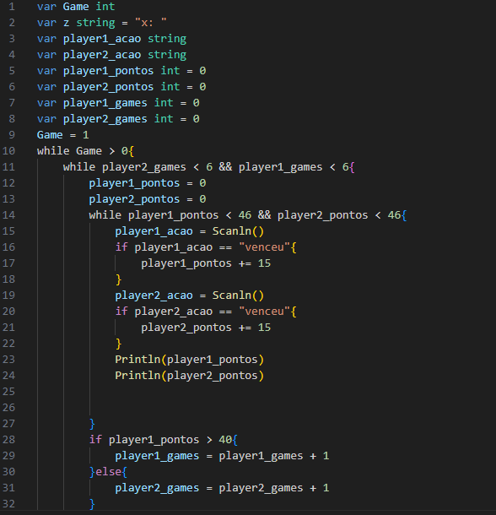
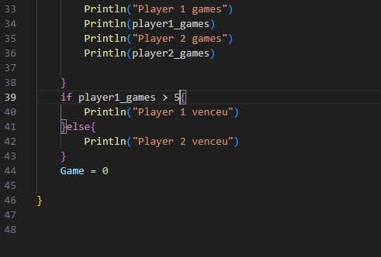
Exemplo de uso

Slide 6

Próximas iniciativas
Adicionar mais player actions
Criar um struct que represente cada player

